Slide 1
Vandens skaitliukai
Roberta Kerpytė 6a

Slide 2
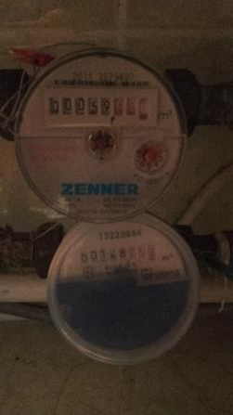
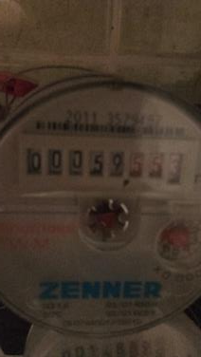
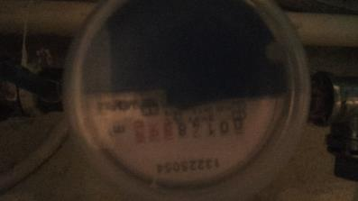
1 dieną išnaudojome apie 0,1 kubinių metrų šilto vandens, 0,15 kubinių metrų šalto vandens. (ketvirtadienį)

Slide 3
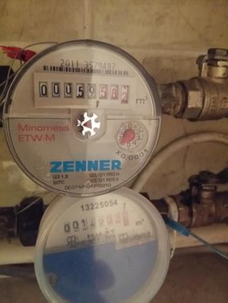
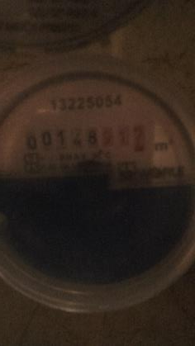
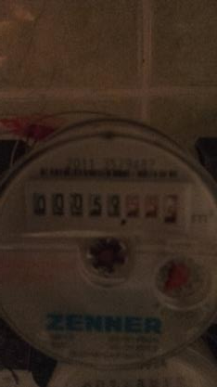
2 dieną išnaudojome apie 0,05 kubinių metrų šilto vandens, 0,05 kubinių metrų šalto vandens. (penktadienį)

Slide 4
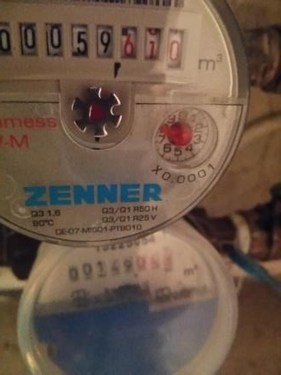
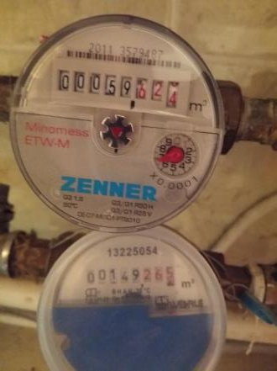
3 dieną išnaudojome apie 0,02 kubinių metrų šilto vandens, 0,03 kubinių metrų šalto vandens.(šeštadienį)

Slide 5
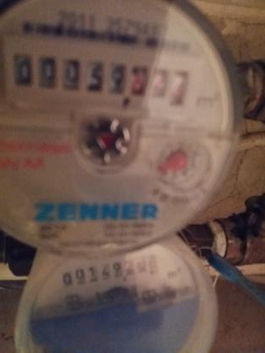
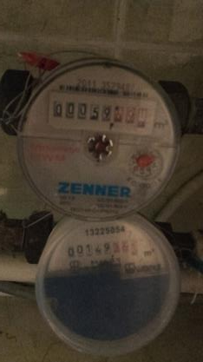
4 dieną išnaudojome apie 0,1 kubinių metrų šilto vandens, 0,15 kubinių metrų šalto vandens. (sekmadienį)

Slide 6
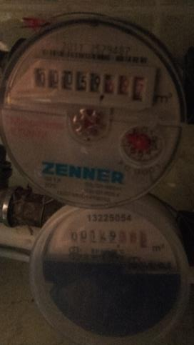
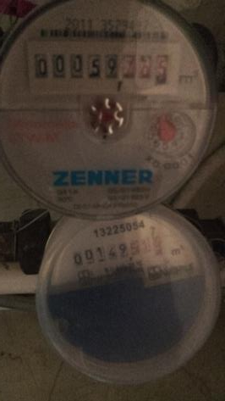
5 dieną išnaudojome apie 0,07 kubinių metrų šilto vandens, 0,15 kubinių metrų šalto vandens. (pirmadienį)

Slide 7
Per 5 dienas išnaudojome apie 0,4 kubinius metrus šilto vandens, 0,5 kubinius metrus šalto vandens.
Kad išnaudotumėme mažiau vandens reikia:
Maudytis po dušu,
Kai nenaudoji vandens užsukti vandens čiaupą,
Neišpilti vandens be reikalo,
Taupyti vandenį...

